Slide 1
Виртуальная экскурсия по Ингушетии
Проект выполнили :
Хашиева Фатима(16 лет),
Хашиева Дали(9 лет)

Slide 2
Мой родной уголок
«В иных краях, заброшенный судьбою,
Я странствовал от родины вдали.
Но я всегда носил тебя с собою,
О горсть моей родной земли!
Как сердце матери, своим теплом ты грела,
И я искал настойчиво и смело
Дороги, что на родину вели.
Ты жизнь мою и честь в пути хранила,
В борьбе дала мне мужество и силу,
О горсть моей родной земли!»
Джамалдин Яндиев

Slide 3
Меня зовут Фатима. Живу я на Ярославской земле и учусь в Большесельской средней школе. В этой школе вместе со мной учатся мои родственники и друзья.
Все люди испытывают самые тёплые и искренние чувства к своему краю, к своей малой Родине. Я очень рада , что мне предоставилась возможность рассказать ярославским друзьям о моих земляках и о моей малой Родине- Ингушетии….

Slide 4
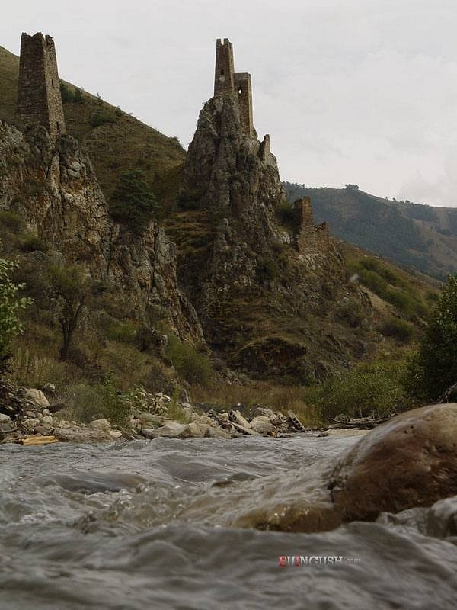
Ингушетия- замечательный край, имеющий богатую историю, самобытную культуру и вековые традиции. Это прекрасный уголок Кавказа, который издревле привлекал путешественников неповторимой красотой, богатой природой, уникальными величественными башнями.

Slide 5
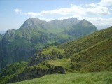
Каждого, кто побывал здесь , очаровывают живительный горный воздух , хрустальной чистоты родники, горные вершины и зелёные заросли лесов. Как же не любоваться первозданной красотой скал , ущелий и водопадов?

Slide 6
Но главное сокровище моего родного края- ингуши, которые в дружбе и согласии живут со всеми народами нашей великой России.
X международный фестиваль искусств: Ярославские гуляния( в вайнахских костюмах мои подруги Элиза Тумгоева и Марета Мусиева, а в центре дизайнер нациолнального костюма Зина Инаркиева)
Где бы они не жили, беззаветно любят землю, бережно хранят свои многовековые традиции, язык и культуру.

Slide 7
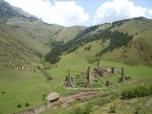
Культура ингушского народа. Архитектура
Своей самобытностью и величественностью привлекает древняя архитектура ингушей а именно ингушские башни. Сотни лет стоят они взметнувшись в небо. Памятники повествуют о мастерстве древних зодчих, об обычаях и традициях горцев, о людях, прославивших когда-то этот прекрасный край. Башенные комплексы строили порой на вершинах скал. С чем это могло быть связано? Вопросы войны и мира всегда стояли остро для народов Кавказа. Для строительства башен места определялись так, чтобы о появлении врагов огненными сигналами разные селения могли сообщать друг другу о надвигающейся опасности.

Slide 8
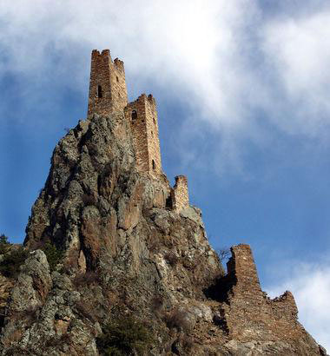
Самый известный башенный комплекс в Ингушетии- это Вовнушки. Две высокие башни видны издалека: они построены на высоких пиках, и выглядят как естественное их продолженье. Возведенные на сланцевых скалах ущелья реки Гулой-хи в XVII веке, две сторожевые башни до сих пор удивляют прочностью надежной кладки. С Вовнушками связано множество легенд, но одна из них похожа на правдивую историю о величии и отваге ингушского народа. Суть истории проста: однажды во время осады башен ингушская женщина спасла множество младенцев. Она перетащила люльки с малышами, чудом сумев пробежать несколько раз по канату, оставшемуся от уничтоженного врагами подвесного мостика между двумя башнями Вовнушек.
Слитые воедино с окружающими скалами, удивительно прочные, хранящие память о героизме народа былых времен, Вовнушки – предмет особой гордости ингушей и прямое отражение их отважного нрава.

Slide 9
Национальные блюда
Наряду с другими компонентами материальной культуры пища является одним из важных составляющих и характеризующих показателей этноса. Кухня ингушей отличалась многообразием блюд. Пища в основном состояла из молочных, мучных и мясных блюд. В рацион была также включена пища из яиц, меда, фасоли, картофеля и напитки. Многие исследователи отмечают умеренность ингушей в еде. Национальными блюдами ингушей считаются мясо с галушками и чесночным соусом (дулх хьалтам), чурек из кукурузной муки (сискал), ч1апильгаш, даьттах, к1одар, хьовла, хингал и т.д.
чурек из кукурузной муки (сискал)
мясо с галушками и чесночным соусом (дулх хьалтам)
ч1апильгаш

Slide 10
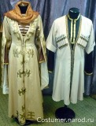
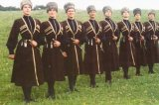
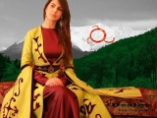
Национальная одежда
Наиболее ярким и выразительным предметом материальной культуры каждого народа является одежда. У ингушей она была разнообразной. В каждой семье умели шить, этим занимались женщины. Мужская одежда была строгой и скромной, хорошо приспособленной к местным условиям, и вместе с тем отличалась простотой и элегантностью, что отвечало их нравственным и эстетичным запросам. Основными элементами мужского костюма были рубаха, штаны, бешмет, черкеска, головной убор, обувь и оружие. Повседневной одеждой женщин были платье-рубаха (коч) и надевавшиеся под нее штаны (шарбал). Праздничным костюмом женщин было чукхи, которое шили из шелка, бархата и парчи. Атрибутами чукхи были шапочки в форме усеченного конуса с золотым и серебряным шитьем, а также специальные нагрудники с застежками и пояс из бронзовых и серебряных пластин, украшенных гравировкой, чернью, зернью, позолотой, полудрагоценными камнями. Головные уборы женщин были разнообразными – это платки, шали, а также встречается и особый головной убор рогообразной формы – курхарс.

Slide 11
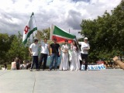
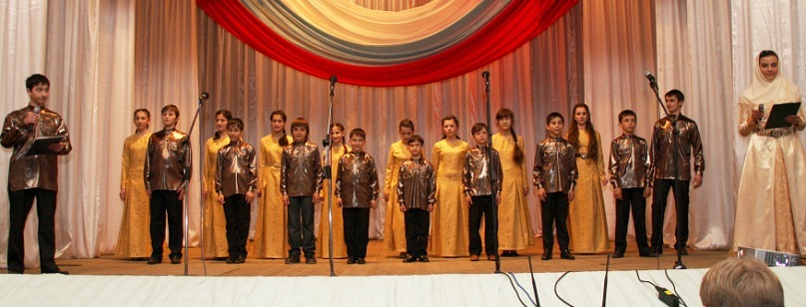
Национальная ингушская мудрость учит :единство народа крепче камня.
На Ярославской земле ингуши и чеченцы объединились в общество чечено-ингушской культуры «Вайнах».
День России в Ярославле
Ансамбль «Вайнах» под руководством Мареты Хашиевой выступает на юбилее Ярославского художника владимира Реутова

Slide 12
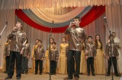
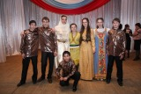
Конкурс «Мисс ассамблея народов России(Фатима Хашиева)
День России в Ярославле
Концерт , посвящённый юбилею Ярославского художника Владимира Реутова( Мадина Ведзижева)
Ловзар в честь Нового года( Дали Хашиева)
Все мы активно принимаем участие в национальной художественной самодеятельности
Мужской танец на концерте , посвященному художнику Реутову
Ансамбль «Вайнах» на концерте, посвящённому Реутову( Магомед и Рашид Хашиевы)
Ибрагим Хашиев и Магомед Дзейтов на празднике художника Реутова
Концерт в честь приезда народной певицы Чечни Лизы Ахматовой( Дали Хашиева и Луиза Тумгоева)
Ансамбль «Вайнах» на юбилее художника Реутова
Ансамбль «Вайнах» выступает на юбилее художника Реутова
День Росии в Ярославле ( Фатима Хашиева и Магомед Хашиев)
Руслан Цороев на ловзаре в честь Нового года

Slide 13
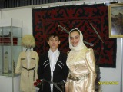
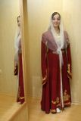
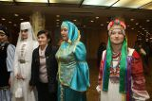
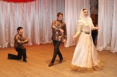
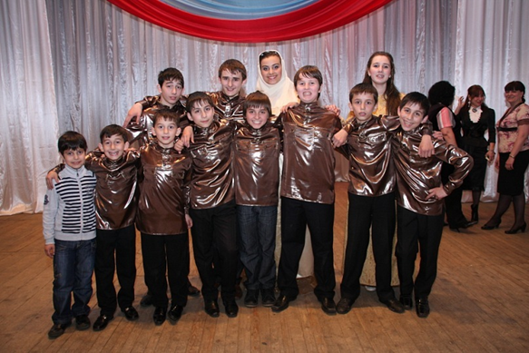
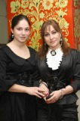
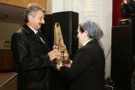
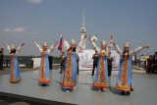
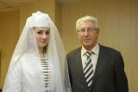
международный фестиваль искусств: Ярославские гуляния( Зина Инаркиева и Элиза Тумгоева)
Мадина Ведзижева и Магомед Марзабеков
Лезгинку танцуют Ведзижева Мадина ,Дауд и Рашид Хашиевы
Ведзижева Мадина-ведущая международный фестиваль искусств: Ярославские гуляния
Луиза Хашиевой вместе с чеченской певицей Лизой Ахматовой
Ансамбль «Вайнах» на концерте, посвящённому Реутову
Замдиректор ингушского краеведческого музея Ася Плиева и Хаджибекар Костоев –представитель президента республики Ингушетии в Ярославле
Луиза Хашиева на ловзаре , посвященному Новому году
Ансамбль «Вайнах» выступает на Дне России
Хашиева Фатима вместе с Нур-Элом Хасиевым-председателем ЯРО «Ассамблеи народов России»

Slide 14
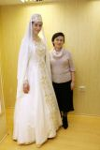
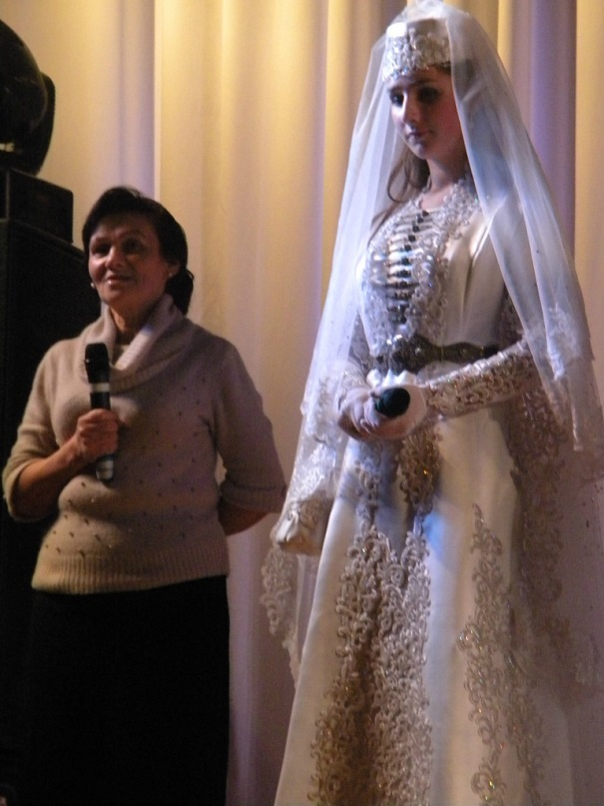
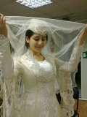
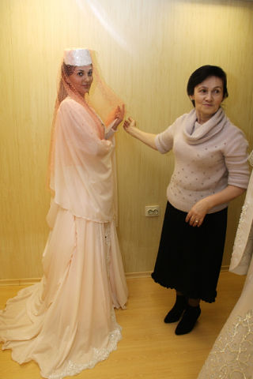
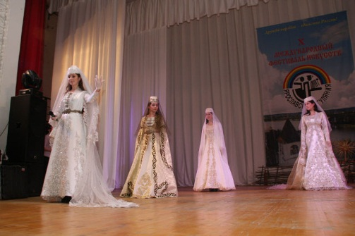
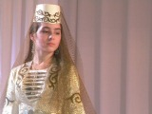
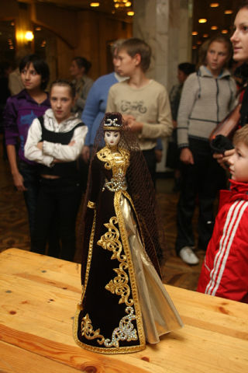
Совсем недавно по приглашению вайнахской диаспоры в город Ярославль приехали представители ингушской интеллигенции в лице замдиректора ингушского краеведческого музея Плиевой Аси и дизайнера ингушских костюмов Инаркиевой Зины, которая устроила показ своих работ.
дизайнер ингушских костюмов Инаркиева и Ведзижева Зарета
дизайнер ингушских костюмов Инаркиева Зина и Хашиева Фатима на международном фестивале искусств: Ярославские гуляния
Зара Хашиева в национальном платье дизайнера ингушских костюмов Инаркиевой Зины
Ассистентки дизайнера ингушских костюмов Инаркиевой Зины в её платьях на международном фестивале искусств: Ярославские гуляния
дизайнер ингушских костюмов Инаркиева Зины и Марета Мусиева
Диана Тумгоева в платье дизайнера ингушских костюмов Инаркиевой Зины

Slide 15
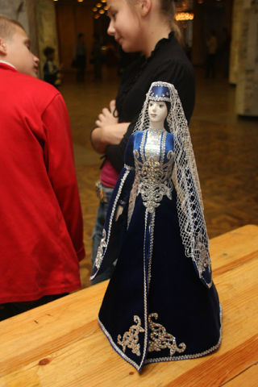
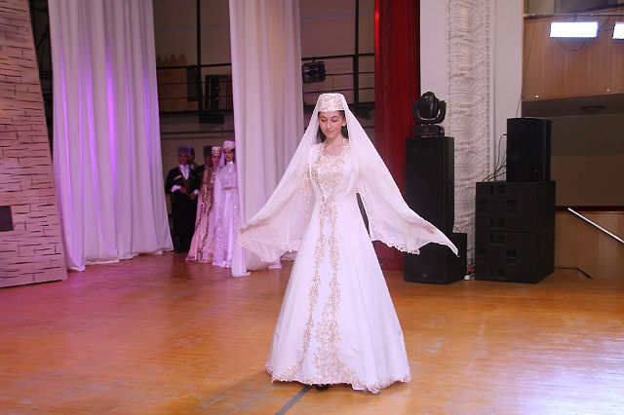
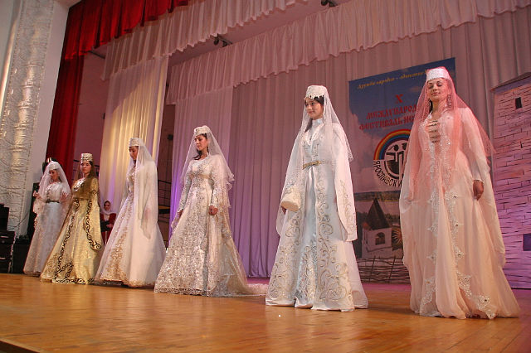
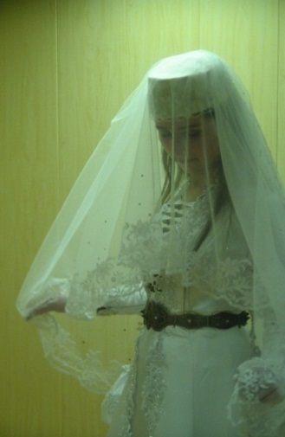
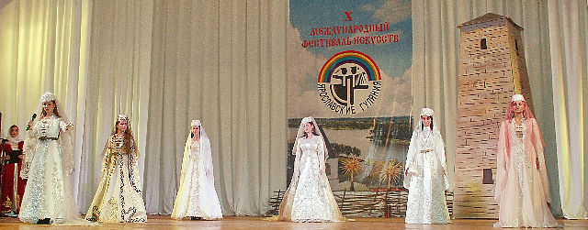
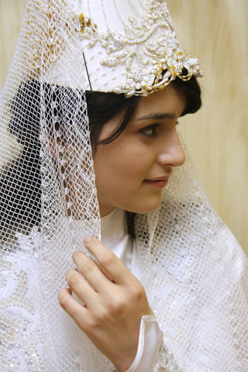
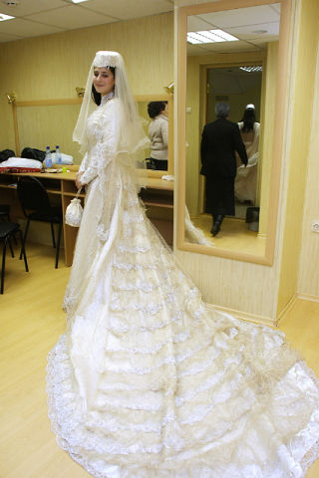
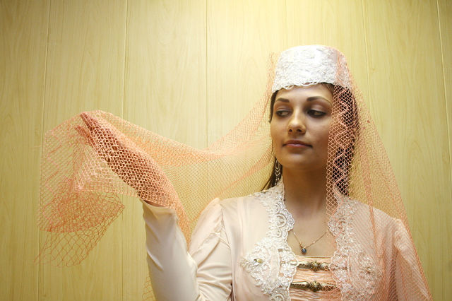
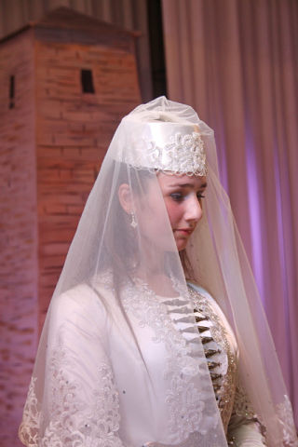
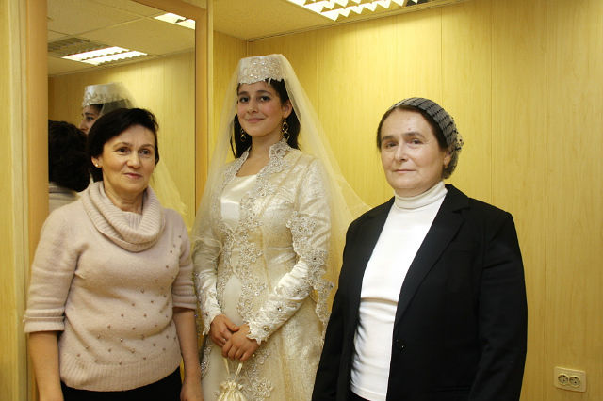
Ведзижева Зарета в платье дизайнера ингушских костюмов Инаркиевой Зины
Ассистентки дизайнера ингушских костюмов Инаркиевой Зины в её платьях на международном фестивале искусств: Ярославские гуляния
Хашиева Фатима на международном фестивале искусств: Ярославские гуляния
Ассистентки дизайнера ингушских костюмов Инаркиевой Зины в её платьях на международном фестивале искусств: Ярославские гуляния
Элиза Тумгоева в платье дизайнера ингушских костюмов Инаркиевой Зины
Зара Хашиева в национальном платье дизайнера ингушских костюмов Инаркиевой Зины
Мусиева Марета в платье дизайнера ингушских костюмов Инаркиевой Зины
Хашиева Фатима на международном фестивале искусств: Ярославские гуляния
Хашиева Зара вместе с дизайнером ингушских костюмов Инаркиевой Зиной и Замдиректором ингушского краеведческого музея Асей Плиевой

Slide 16
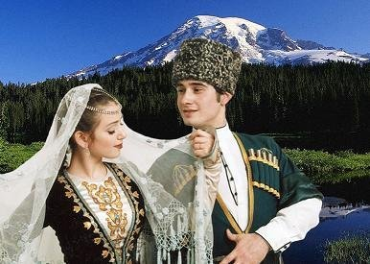
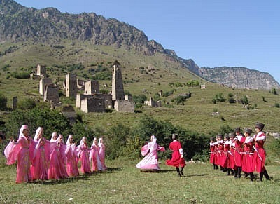
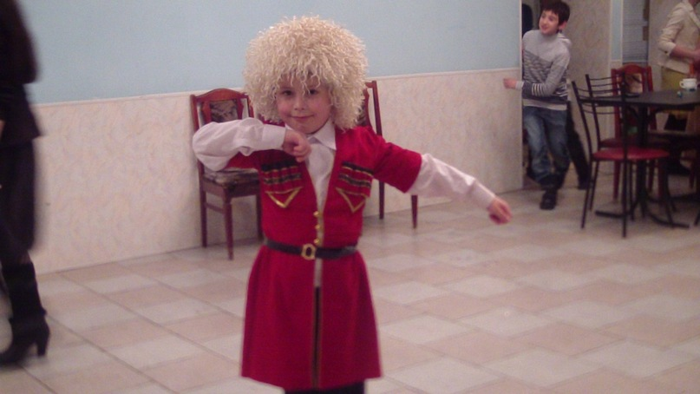
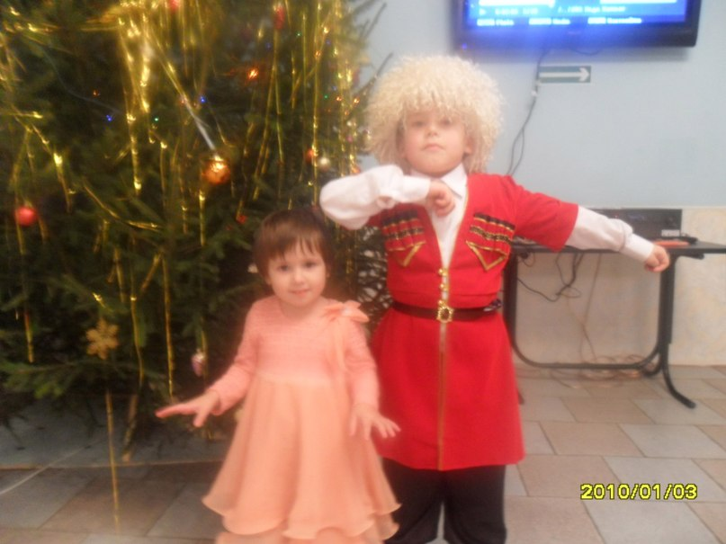
Лезгинка!!!
Лезгинка – красивый, старинный кавказский танец. Столь грациозный, и в тоже время, с четкими и резкими движениями и выпадами танец, не похожий ни на один другой, демонстрирующий дух и мужество исполнителя. Лезгинка — это самый известный и популярный среди всех танцев народов Кавказа. Лезгинка завораживает и вместе с тем заводит своим ритмом и разгорающейся атмосферой всех танцующих и наблюдающих. Совокупность мягкого и грациозного девичьего танца, при перемещениях на медленных темпах и скоростных и заряжающих ритмов мужского не могут оставить равнодушным никого.

Slide 17
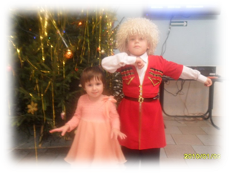
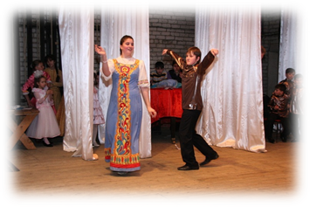
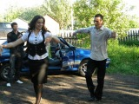
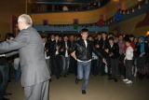
Веками ингуши стремились к счастливой и мирной жизни. Своеобразный гимн жизнеутверждающему началу ингушей является уникальное мероприятие в духовной культуре , которое называется «Ловзар». «Ловзар»- это шуточное сватовство, зажигательные танцы , юмор , шутки, песни, это стремление народа жить по законам красоты и этики.

Slide 18
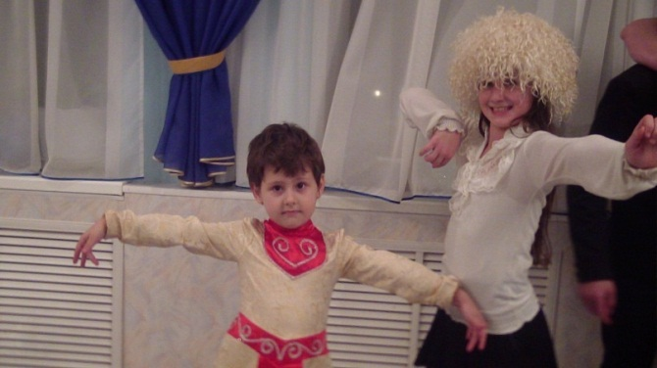
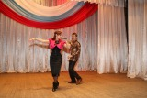
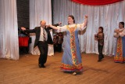
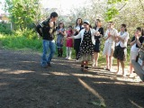
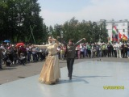
Хашиева Дали и Ясмина Цороева зажигают лезгинкуна праздничном ловзаре в честь Нового года
Рашид Хашиев танцует вместе с чеченской певицей Лизой Ахматовой
Хашиева Хадиза вместе с Ярославским художником Владимиром Реутовым танцуют лезгинку
Ильяс Хашиев и Лейла Богатырёва танцуюи легинку
Магомед Хашиев и Мадина Ведзижева танцуют лезгинку на Дне России
Хашиева Фатима вместе с Микой Хашиевым танцуют лезгинку
Мадина Ведзижева вместе с ансамблем из Чечни танцует лезгинку на международном фестивале искусств: Ярославские гуляния

Slide 19
Человек богат своими корнями , и мы хотим быть богатыми и щедрыми, хотим знать свои корни , гордиться своим народом , своей землёй, делиться насыщенной историей и культурой ингушей.

Slide 20
Экскурсия Завершена. Спасибо за внимание!

